Slide 1
第17课 国家出路的探索与列强侵略的加剧

Slide 2
课标要求：
认识列强侵华对中国社会的影响，概述晚清时期中国军民反抗外来侵略的斗争事迹，理解其性质和意义；认识社会各阶级为挽救危局所作的努力及存在的局限性。

Slide 3

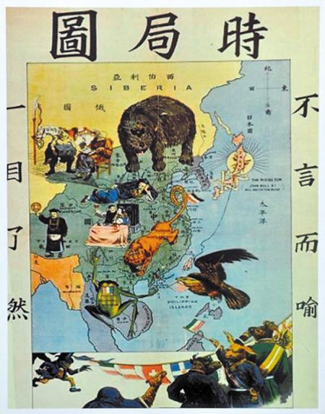
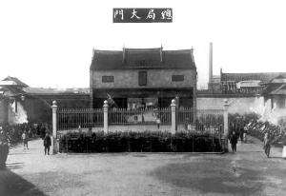
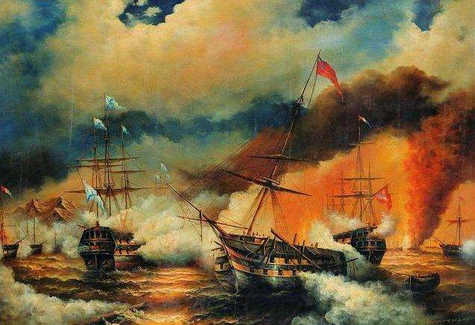
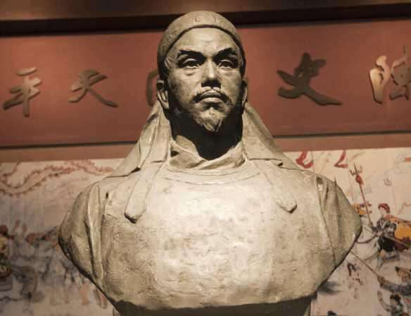
农民振臂——太平天国运动
地主自强——洋务运动
内忧外患——边疆危机与甲午中日战争
陷入重围——瓜分中国的狂潮
目录

Slide 4
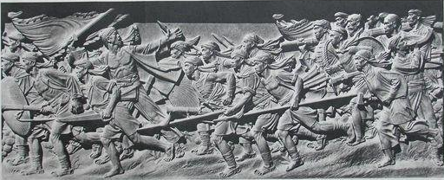
01
农民振臂——太平天国运动

Slide 5
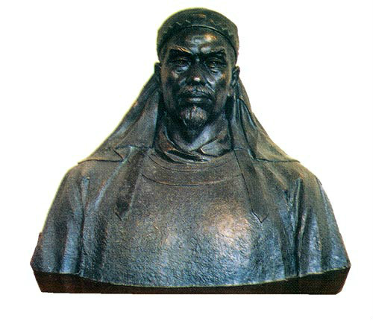
(洪秀全)所阅读的基督教经文令他深信:他是耶稣的弟弟，被他父亲上帝赋予特殊的使命，前来将中国解救出满洲妖族征服者的统治，并带领他特选的子民前往他们自己的人间天堂。
——史景迁《“天国之子”和他的世俗王朝:洪秀全与太平天国》
斗争目标？——反推根本原因
斗争特点？

Slide 6
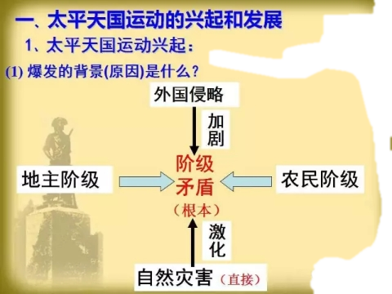

Slide 7
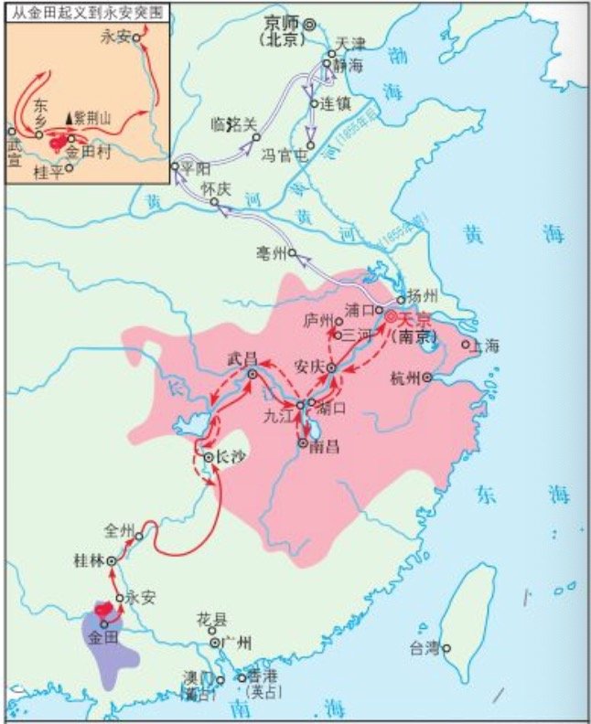
农民振臂——太平天国运动
2、运动过程
1851年，金田起义——运动开始
1853年，定都天京——与清对峙
1853年，定都天京——与清对峙
《天朝田亩制度》
北伐、西征、东征——全盛时期
1856年，天京事变——由盛转衰
1859年，《资政新篇》
1864年，天京沦陷——运动失败

Slide 8
太平天国运动——沉沦*上升
向何处去的回答
 | 前期：《天朝田亩制度》 | 后期：《资政新篇》
内容
性质
评价
结果
提出学习西方新的社会经济政策
“四有二无”
农民阶级的反封建纲领
带资本主义色彩的施政纲领
革命性：否定封建土地所有制，调动农民革命积极性；
空想性：绝对平均主义是空想；
落后性：发展小农经济违背历史潮流
积极：最早提出资发方案
消极：不是农民阶级革命的产物，无法调动农民的积极性
新的时代特征
未能实施

Slide 9
第二次鸦片战争后，中外反动势力联合镇压太平天国，
苏南——抗击英国人戈登率领的“常胜军”和李鸿章率领的“淮军”
浙江——抗击左宗棠率领的“湘军”
龙潜海角恐惊天，
暂且偷闲跃在渊。
等待风云齐聚会，
飞腾六合定乾坤。
性质：农民阶级反封建反侵略斗争
方法：判断革命的性质要看革命的任务（阶级+目标）

Slide 10
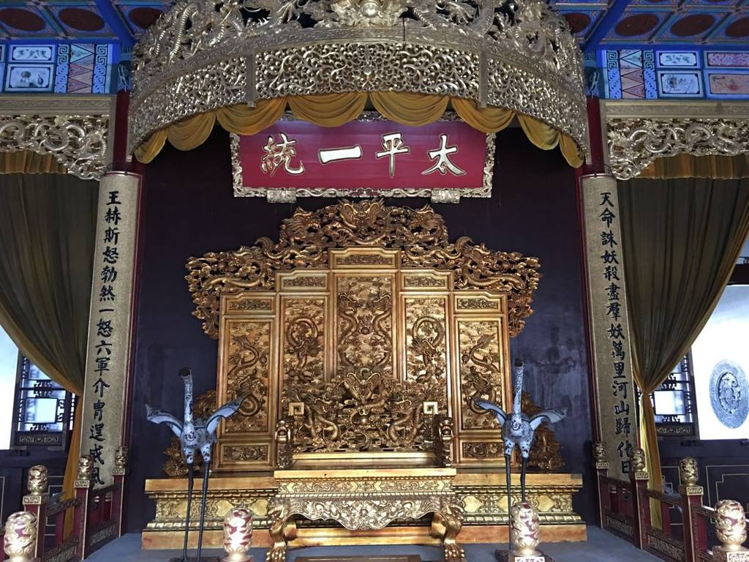
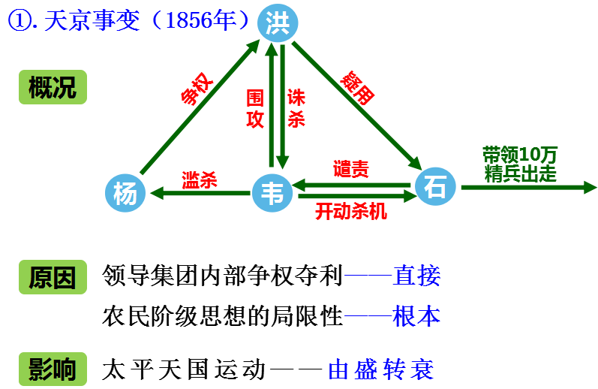
失败的根本原因：农民阶级局限性

Slide 11


太平天国运动（1851年——1864年）
太平天国运动的评价：
意义
①.太平天国运动沉重打击了清王朝的统治。改变了清政府的权力结构，汉族地主势力崛起。
②.客观上催生了洋务运动。洋务运动前期创办的部分军事工业是为了镇压太平天国运动。
③《资政新篇》是先进的中国人最早提出的在中国发展资本主义的设想。
局限
①农民阶级的局限性，没有科学的纲领
②太平天国运动破坏了富饶地区的生产力。

Slide 12
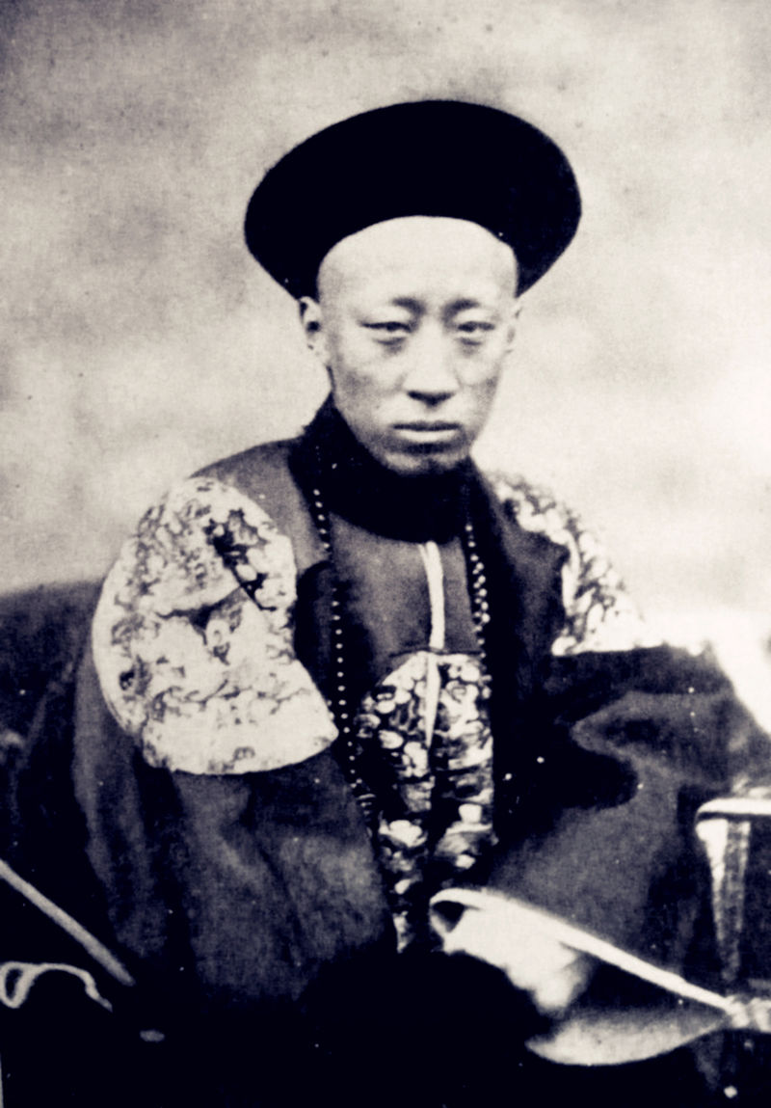
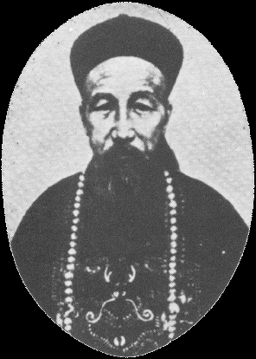
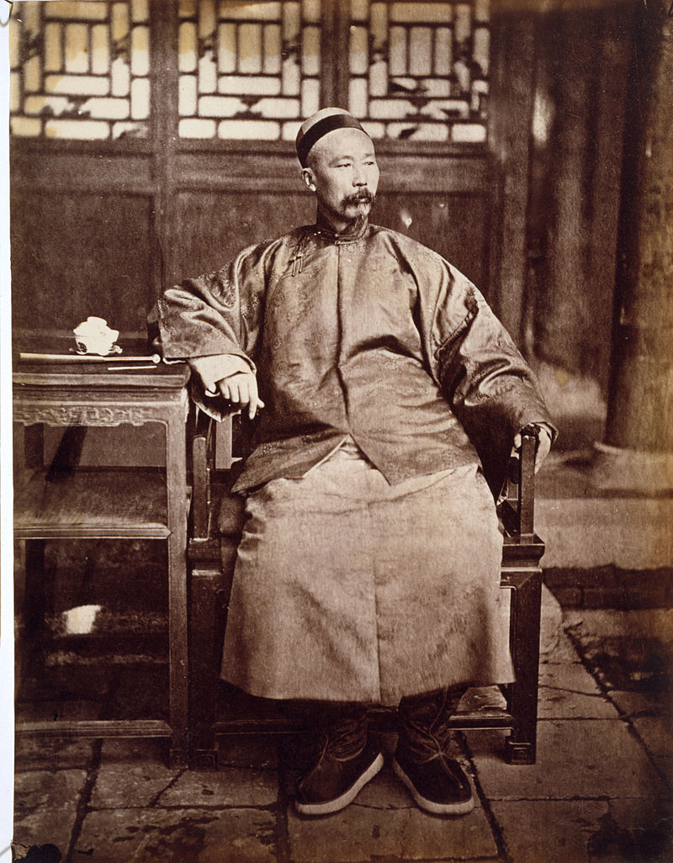
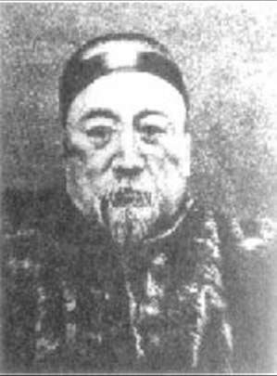
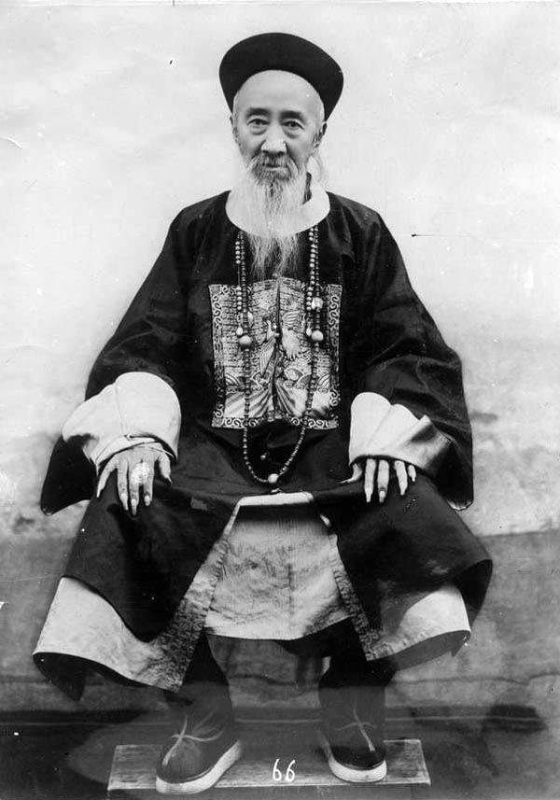
02
地主阶级洋务派——洋务运动
奕䜣
曾国藩
李鸿章
左宗棠
张之洞

Slide 13
材料：曾国藩1861年在奏折中说：“况今日和议既成，中外贸易，有无交通，购买外洋器物，尤属名正言顺。购成之后，继而试造，不过一二年，火轮船必为中外官民通行之物。可以剿发捻，可以勤远略。”
说明洋务运动的目的是
①对内：镇压人民的反抗；
②对外：抵抗外国的侵略；
③根本目的：自强求富，维护清王朝的统治。

Slide 14
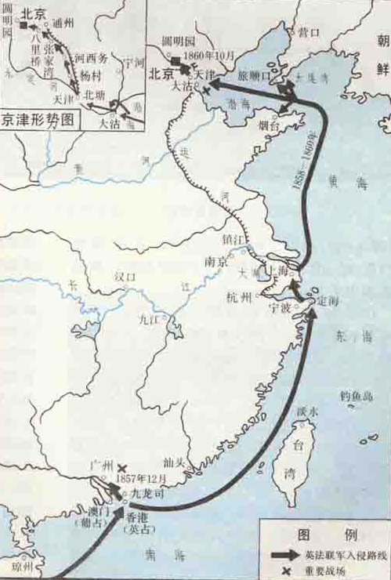
地主自强——洋务运动
1、背景
（1）兴起原因：
清政府面临严重的内忧外患；
英法联军
（2）口号：师夷长技以自强、求富；
19世纪50-60年代的清政府
太
平
天
国
（3）代表人物：奕䜣、曾国藩、李鸿章、左宗棠、张之洞
内忧外患

Slide 15
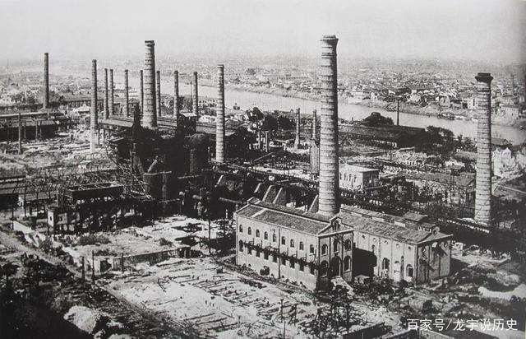
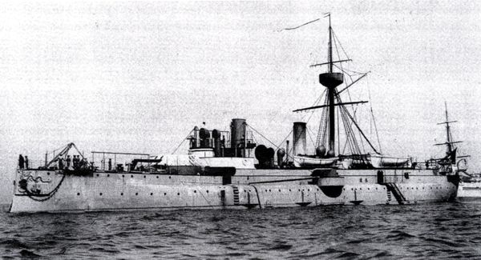
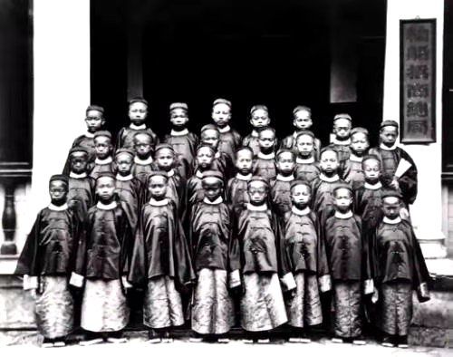
地主自强——洋务运动
2、内容
举措 |  | 实施
创办近代工业 （性质？） | 军事工业（官办） | 江南机器制造总局、福州船政局、天津机器局等
 | 民用企业 （官督商办） | 上海轮船招商局、上海机器织布局、开平煤矿等
筹划海防 | 建成了以北洋舰队为代表的新式海军
创办近代教育 | 开办培养翻译和军事人才的学校
江南制造总局
汉阳铁厂
“平远号”铁甲舰
第一批赴美留学的幼童

Slide 16
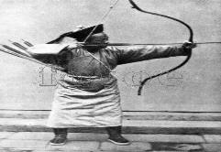
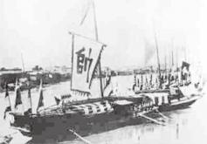
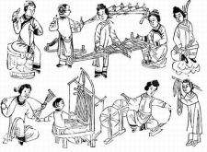
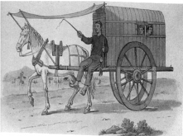
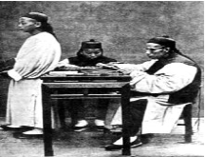
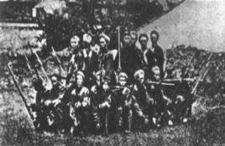
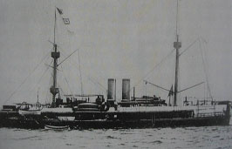
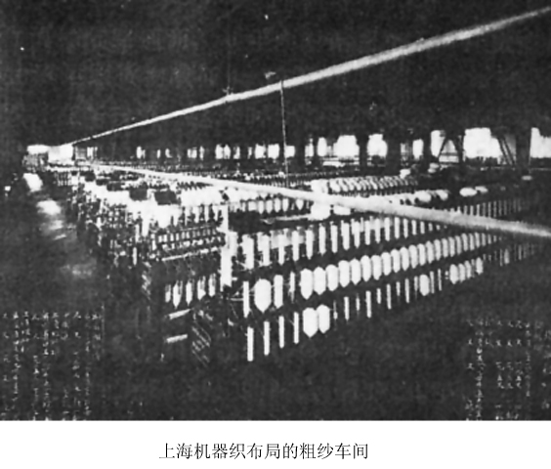
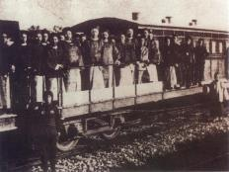
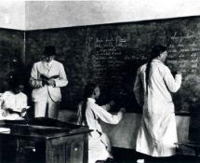
优秀课件PPT公开课优质课PPT课件人教版（2019）必修《中外历史纲要》上 第17课 寻求国家出路的探索和列强侵略的加剧 课件（共32张PPT）
地主自强——洋务运动
2、结果：甲午中日战争中北洋海军全军覆没，标志着洋务运动的失败。
3、评价：洋务运动引进了西方机器生产技术，开启了中国近代化的进程。
促进了中国民族资本主义的产生（19世纪70年代）。
军事近代化
工业化
交通近代化
教育近代化
洋务运动是中国近代化的开端。
优秀课件PPT公开课优质课PPT课件人教版（2019）必修《中外历史纲要》上 第17课 寻求国家出路的探索和列强侵略的加剧 课件（共32张PPT）

Slide 17
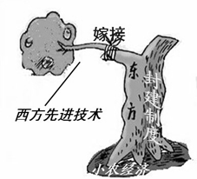

地主自强——洋务运动
为何失败（消极）
3、评价
材料：……(清政府)在观察强大对手的优点时，不归功于对手的强壮如牛，反而归功于对手有一副漂亮的拳击手套……运动的目的就是弄那么一副漂亮的拳击手套。
失败的根本原因：不改变封建制度，只学习西方先进技术（中体西用），必然失败
主观原因：清政府内部的腐朽不堪；
性质：封建地主阶级的自救运动。

Slide 18
03
内忧外患——边疆危机与甲午中日战争

Slide 19
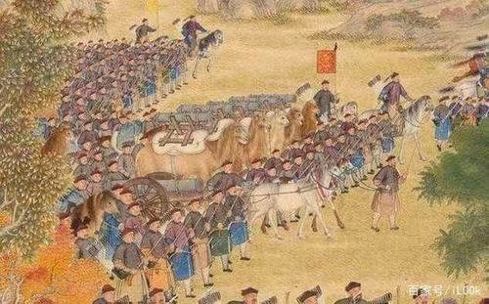

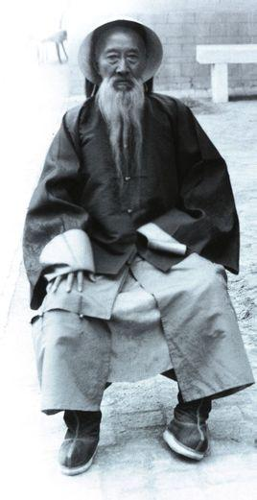
边疆危机与甲午中日战争
1、边疆危机（西北、西南与东南的危机）
“大将西征人未还，湖湘弟子满天山。新栽杨柳三千里，引得春风度玉关。”
“万里出征，抬棺死战，驱外虏于西域，为民族第一功臣，此左宗棠也。”
“宗藩关系”解体
晚清抗法名将——冯子材
诸军以子材年七十，奋身陷阵，皆感奋，殊死斗。关外游勇客民亦助战，斩法将数十人，追至关外二十里而还。
新栽杨柳三千里，引得春风度玉关
 | 背景 | 清军活动 | 结果
左宗棠收复新疆 | ①1864年，新疆上层反清； ②英国支持阿古柏入侵，占领南疆及北疆部； ③俄国占领伊犁地区 | ①1875年，左宗棠为钦差大臣，出兵平乱新疆； ②1878年，收复南北路； | 1884年，清政府在新疆正式设省，度过西北危机。
中法战争 | ①越南本为藩属国； ②1883年，法国控制越南后，将矛头对准中国 | ①1884年3月，法军偷袭马尾军港，炮毁福州造船厂； ②1884年，法军进攻台湾，被刘铭传击退； ③1885年3月，镇南关大捷 | ①1885年6月，签订《越南条款》，承认法国占领越南； ②1885年台湾建省

Slide 20
边疆危机——上升*考验
 | 危机表现 | 中国的应对措施 | 结果
西北
西南
1864，英国支持阿古柏入侵新疆
1878，左宗棠收复新疆
西北边疆度过危机
俄国出兵占领伊犁
1884，新疆建省
《越南条款》，
越南独立
1883，法国控制越南，侵略中国
中法战争，
1885，镇南关大捷
1885，台湾建省

Slide 21
边疆危机与甲午中日战争
2、甲午中日战争（1894——1895）
（1）战争背景
材料：“一旦军舰大炮稍微充实，当晓喻琉球，责难朝鲜；割南满之地，占领整个中国，君临印度。” ——吉田松阴1855年
材料：明治维新后，随着军事实力的上升，日本在1887年制定《清国征讨方略》，公然叫嚣：“欲维护我帝国独立，伸张国威，进而巍立于万国之间，保持安宁，则不可不分割清国……”
——高中历史必修一
世界
亚洲
中国
满蒙
朝鲜
台湾
日本
①政策准备：日本出台“大陆政策”，侵华野心蓄谋已久；
②根本原因：明治维新后，日本国力大增，发展资本主义的需要；
③直接原因：朝鲜发生农民起义，请求清政府出兵。
日本“大陆政策”

Slide 22
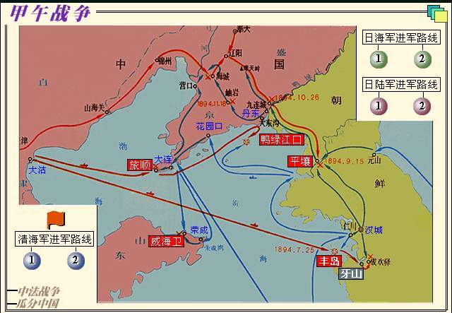

黄海海战
时空观念
历史解释

Slide 23
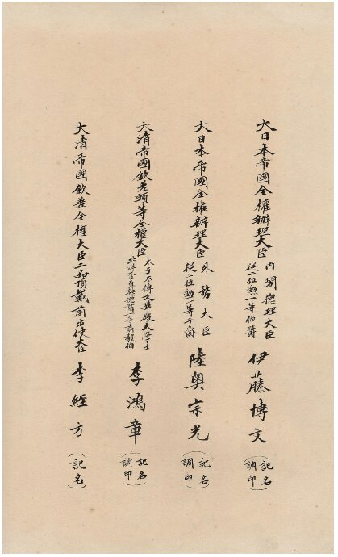
1895《马关条约》
举借外债，使列强进一步控制中国的财政经济。
中国国土进一步沦丧，刺激了列强瓜分中国的野心。
赔两亿：赔款2亿两白银；
割三地：割让辽东半岛、台湾全岛及所有附属岛屿、澎湖列岛给日本；
开四口：增开沙市、重庆、苏州、杭州为通商口岸；
允设厂：日本可以在中国通商口岸设厂制造。
侵略势力进一步深入内地
资本输出，严重阻碍了中国民族工业的发展。

Slide 24
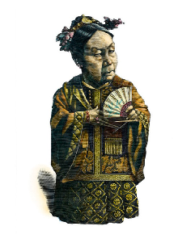
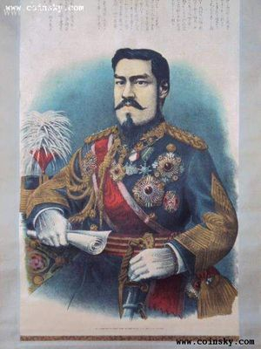
甲午中日战争中国战败的原因？
边疆危机与甲午中日战争
2、甲午中日战争
慈禧：海军备款三千万，仅购数艘，而西太后即命提款，营构颐和园。问海军衙门所管何职，则颐和园之工程也。
明治天皇：以饿肚皮的精神，一天只吃一餐饭，鼓动着他的臣民为战舰捐出口袋里的最后一个铜板。
Notes:
主观：清政府准备不足，方针错误（避战保船），贻误战机；客观：日本蓄谋已久，准备充分，实力强劲；中国相对弱；根本：腐朽黑暗的封建专制统治无法抗衡新型的资本主义。

Slide 25
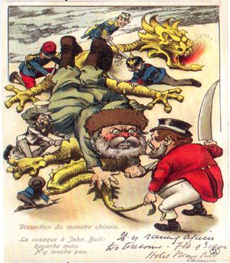
边疆危机与甲午中日战争
2、甲午中日战争 （4）影响
01
民族危机空前加深，中国半殖民地半封建化程度大大加深
02
拉开了列强瓜分中国狂潮的序幕
03
客观上促进了近代中国资本主义的发展
04
刺激了近代中国民族意识的觉醒
（各阶层掀起了救亡图存的运动）
Notes:
介绍完，记得简单提问学生有哪些阶层开始了救亡图存？然后叙述台湾抗击日本的斗争史实，培养家国情怀。以及给下一目做铺垫：瓜分中国的狂潮。

Slide 26
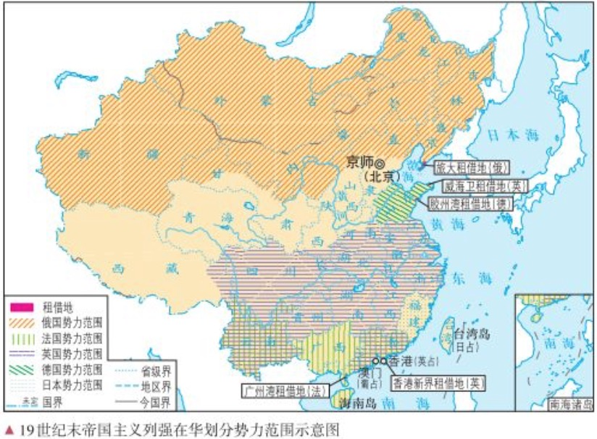
04
陷入重围——瓜分中国的狂潮

Slide 27
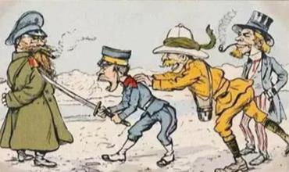
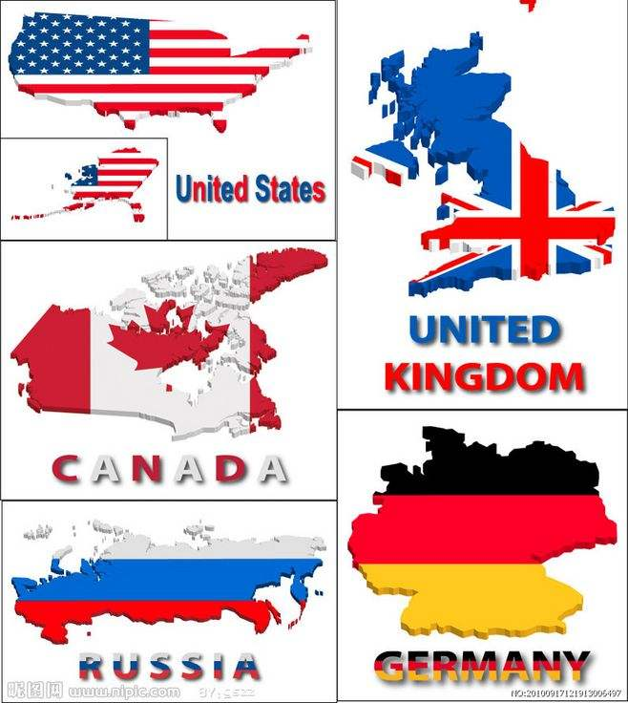

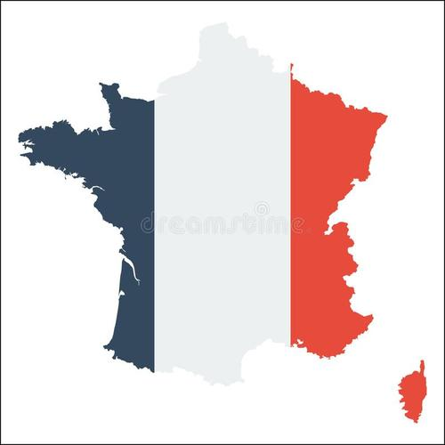
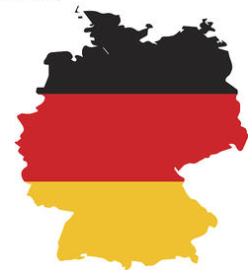
陷入重围——瓜分中国的狂潮
1、三国干涉还辽
知识链接：三国干涉还辽。
指中日《马关条约》签订后，俄国、德国、法国三国故作仗义，插足中国事务，强迫日本将辽东半岛归还给清政府的事件。事后，日本被迫归还辽东半岛，但向清政府索取了3000万两白银“赎辽费”。
三国干涉还辽事件成为列强掀起瓜分中国狂潮的开端。
企图独霸中国东北
借款
材料17：“是役（甲午战争）后，日人资中国赔款以兴百政，培力既厚。俄、法、德以仗义归辽，责报殊奢，而中国复乖于应付，于是俄据旅顺、大连湾，英据威海卫，德据胶州，法据广州湾，以互为钳制。中国乃不国矣。”
履行对俄结盟义务
意欲在远东扩大侵略势力，缓和与俄在欧洲的矛盾

Slide 28
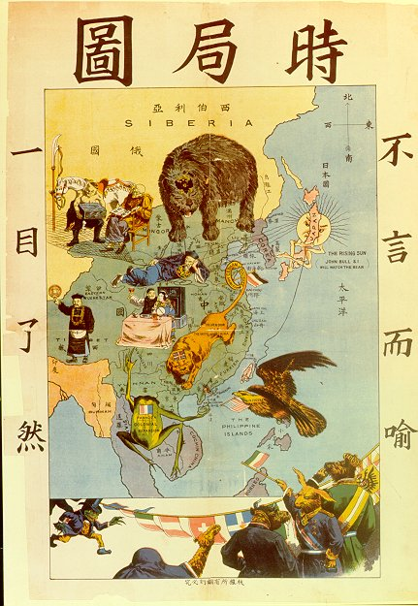
陷入重围——瓜分中国的狂潮
2、瓜分中国的狂潮
表现：
（1）划分势力范围；
（2）强占租借地；
（3）争做中国的债主；掠夺铁路与工矿利权。
回忆：图中的动物分别代表哪些国家？
实质：帝国主义增大资本输出，加紧资本掠夺，以发展垄断资本主义。
影响？……

Slide 29
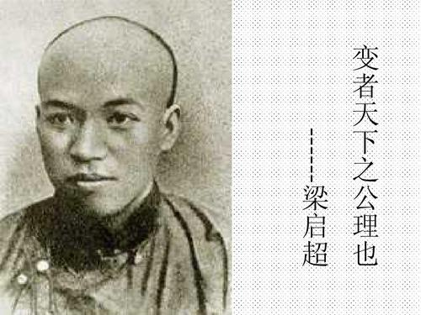
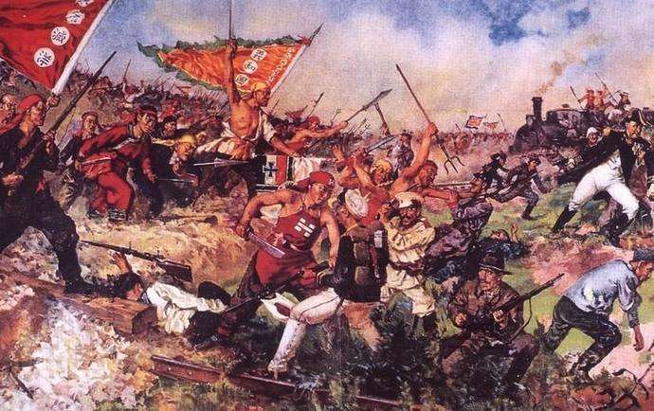
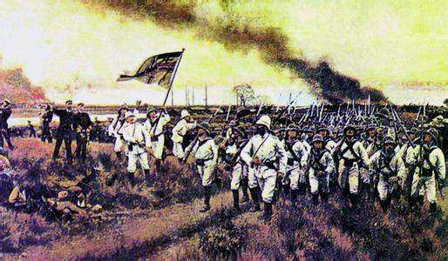
时间进入19世纪末20世纪初的世纪之交，列强侵略的加剧，已经让摇摇欲坠的清王朝满目疮痍。正在觉醒中的中国人该何去何从？
是不谙世事、继续做梦？
还是国家兴亡、匹夫有责？
国家该变革了！
列强该清理了！
民族危机还在接踵而来！
同胞们，国亡了！起来啊！

Slide 30
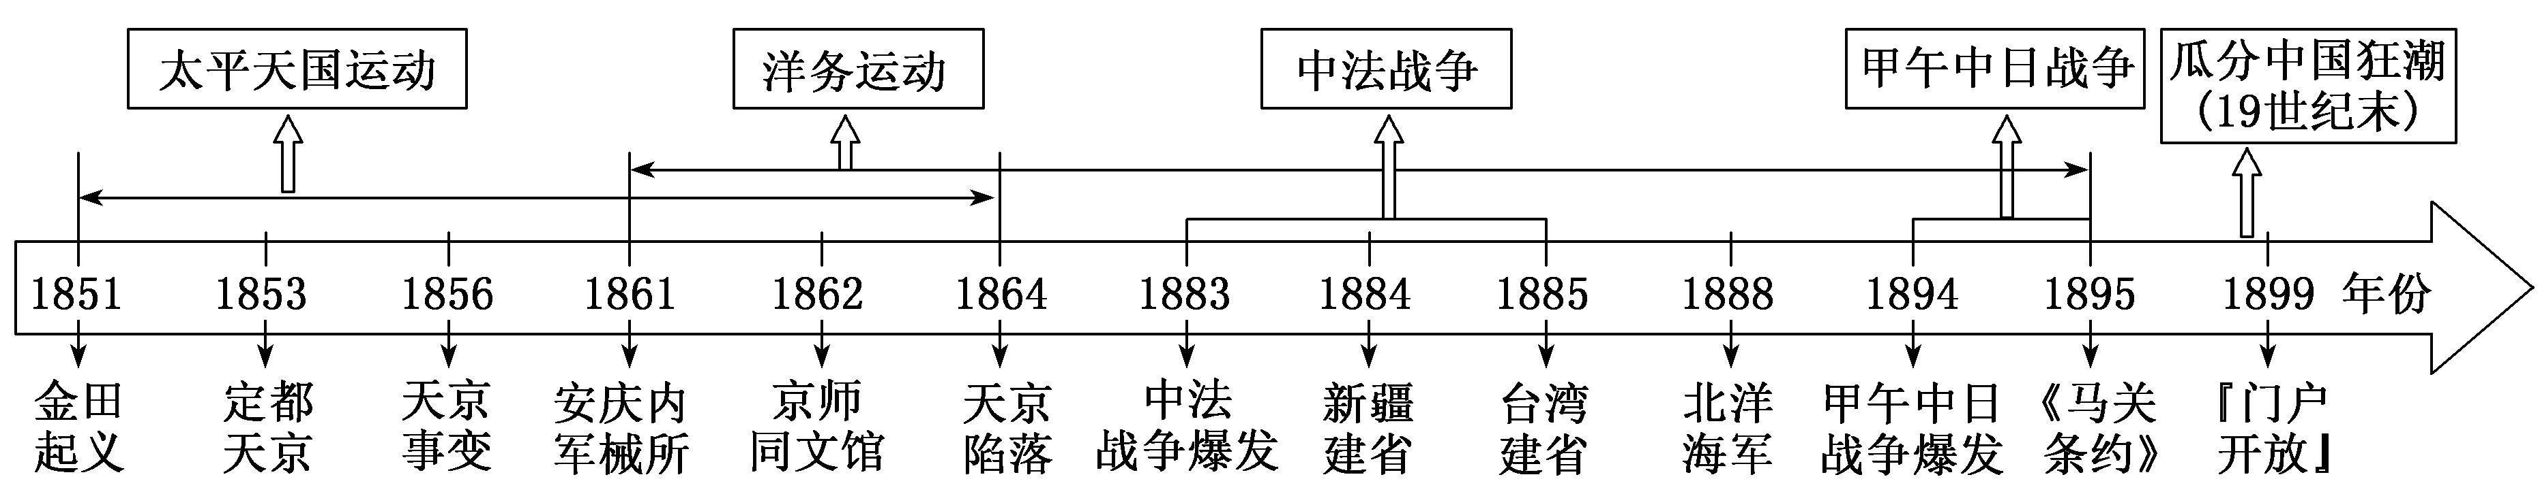
时空坐标

Slide 31
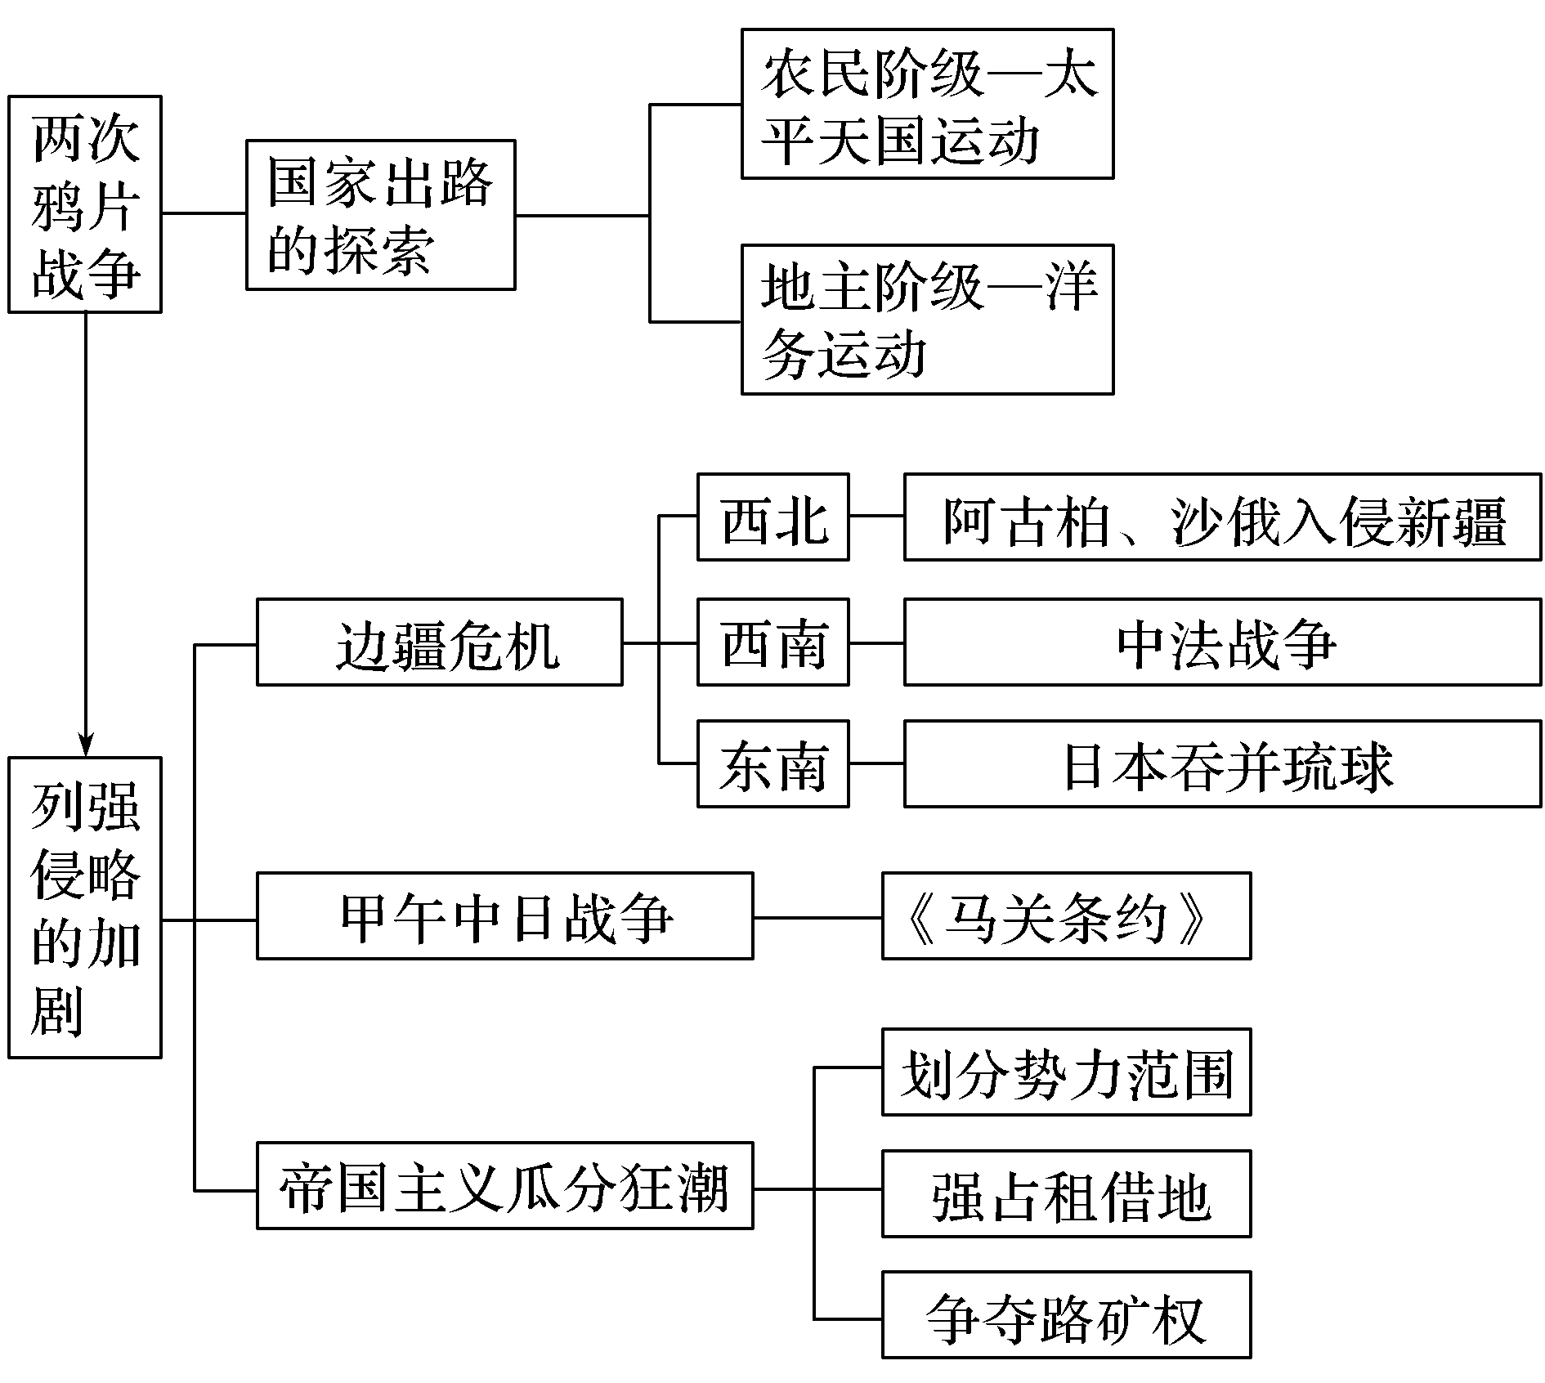
知识结构

